Slide 1
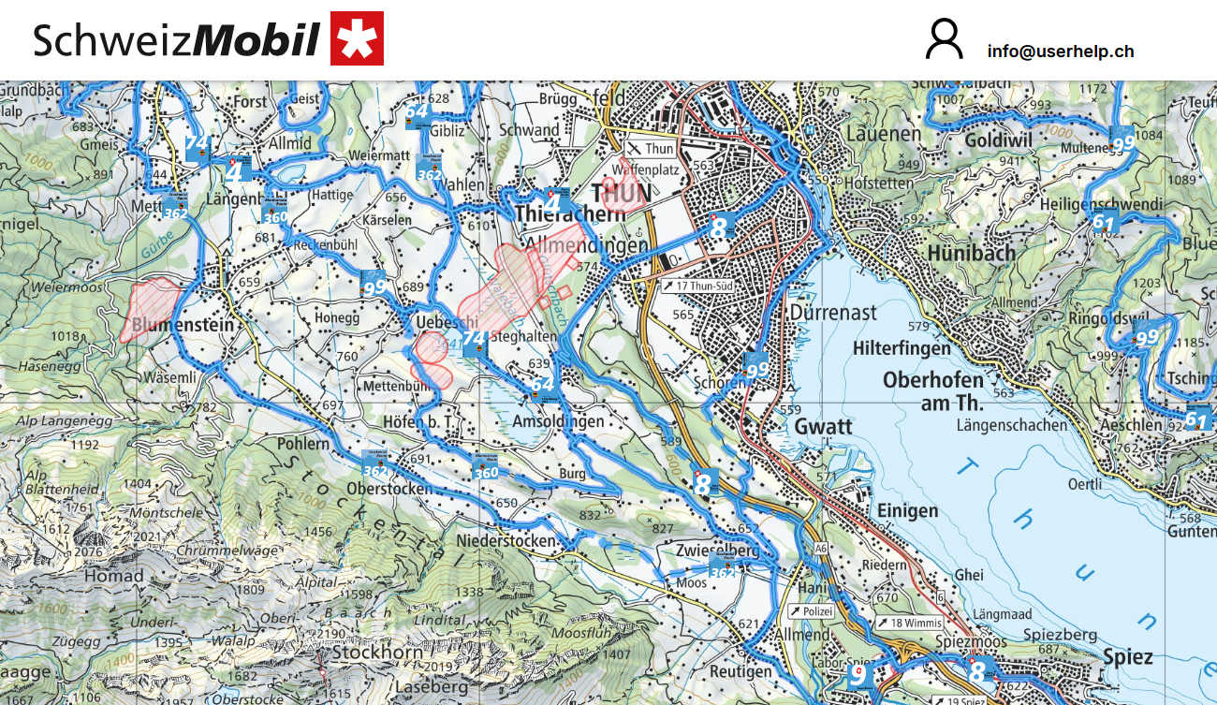


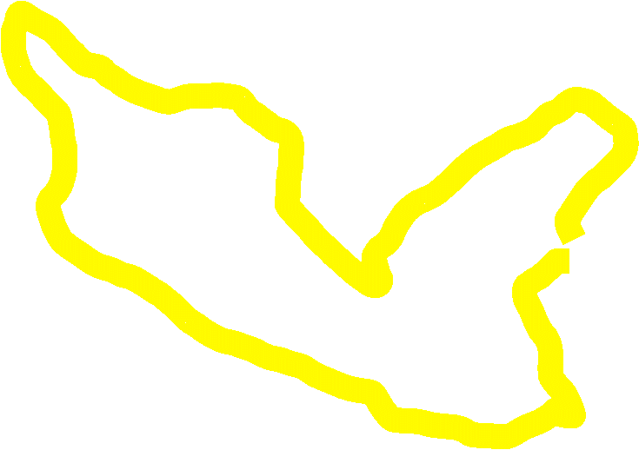


Slide 2
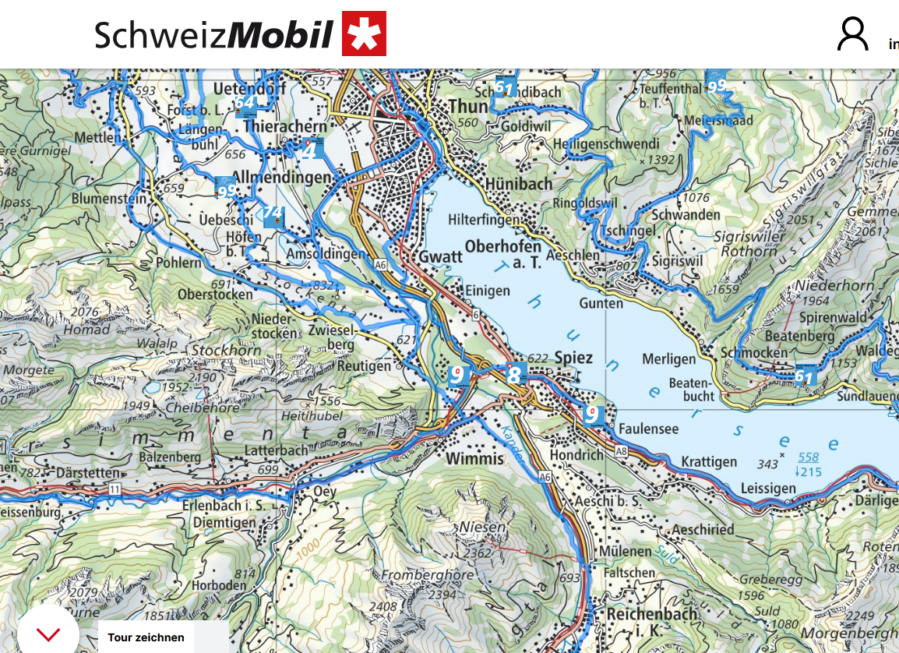



Gwatt – Gasthaus Suld Pochtenfall
Mit ebike ca. 1.5 Std. rund 500 Höhenmeter

Slide 3
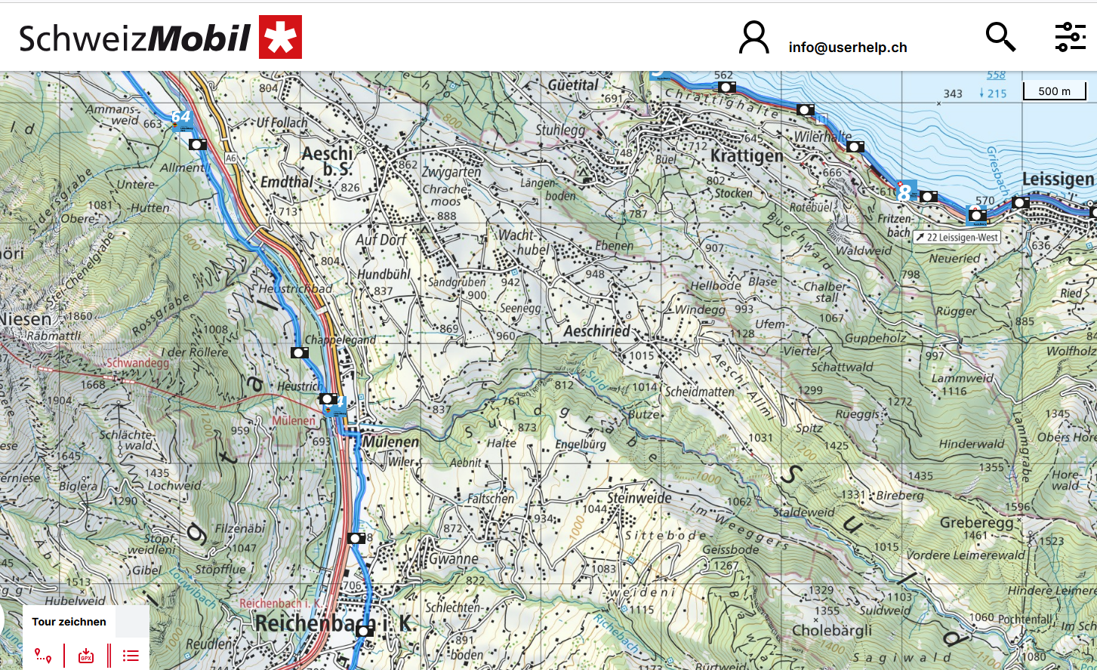

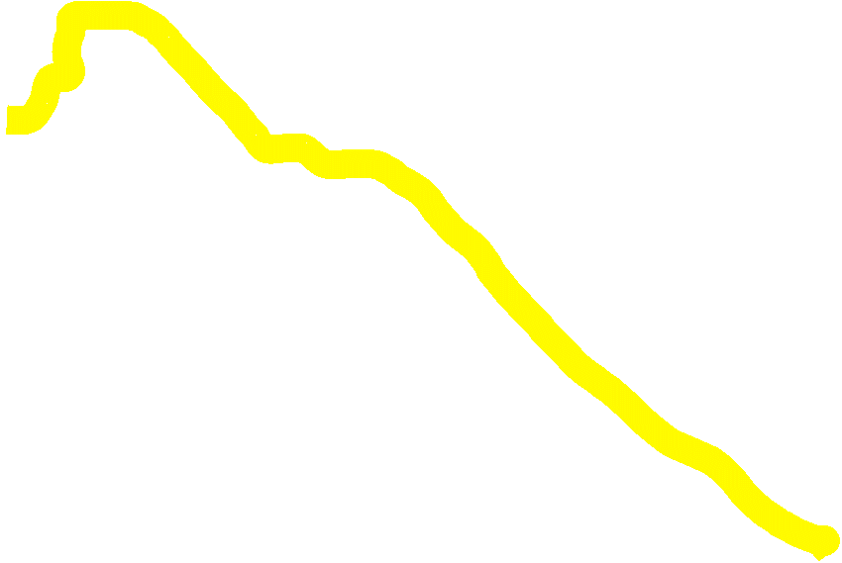
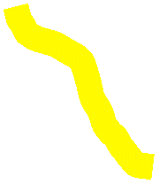
Gwatt – Gasthaus Suld Pochtenfall
Mit ebike ca. 1.5 Std. rund 500 Höhenmeter

Slide 4
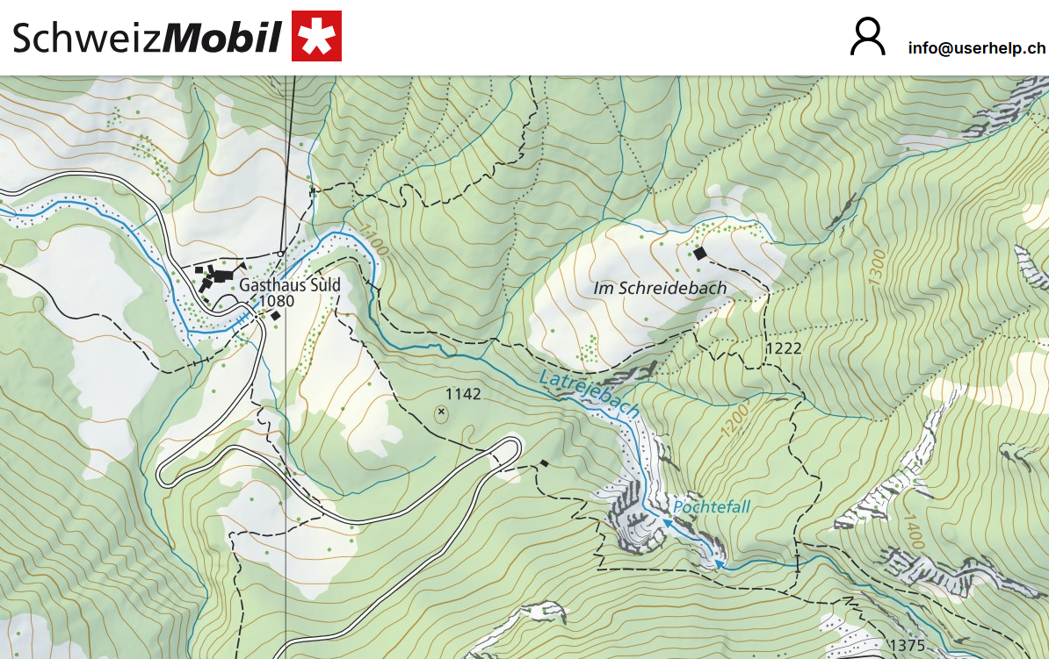


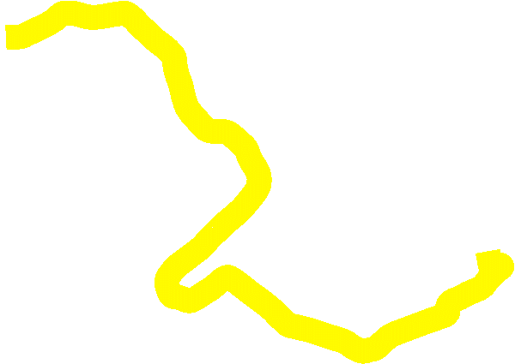

Slide 5
